Slide 1

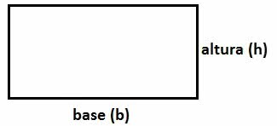

Python Resolução de Exercícios
3) Calcule a área de um retângulo. Peça o usuário para entrar com os valores de comprimento e largura e depois retorne com o resultado.
4) Faça um Programa que peça o raio de um círculo, calcule e mostre sua área.
Exercícios referentes a aula-07.

